Slide 1

АУТСОРСИНГ БИЗНЕС-ПРОЦЕССОВ

Slide 2

СОДЕРЖАНИЕ
Определение понятия Аутсорсинга
Мировой опыт Аутсорсинга
Российский опыт Аутсорсинга:
  Мифы и правда об аутсорсинге;
  Данные исследований;
  Опасения компаний;
  Залог эффективности
Предложения аутсорсеров в кадровой сфере
Анализ эффективности аутсорсингового решения на примере услуги кадрового администрирования

Slide 3




ТЕНДЕНЦИИ В КРИЗИСНЫЙ ПЕРИОД
Кризис
Снижение потребительского спроса
Возможное решение
АУТСОРСИНГ
Снижение прибыли
Сокращение
производственной нагрузки
Снижение издержек
Сокращение персонала
Оптимизация процессов

Slide 4
МИРОВАЯ ПРАКТИКА ИСПОЛЬЗОВАНИЯ АУТСОРСИНГА, ИСТОРИЯ В РОСИИ

Slide 5


МИРОВАЯ ПРАКТИКА ИСПОЛЬЗОВАНИЯ АУТСОРСИНГА
«Если есть что-то, что у нас не получается делать лучше и дешевле чем у наших конкурентов, то нет смысла это делать; мы должны эту работу передать тем, кто ее выполнит с заведомо лучшим результатом»
США – родоначальник аутсорсинга
История – 80 лет
Возникновение и развитие новой отрасли бизнеса – Аутсорсинга бизнес-процессов
Генри Форд
Аутсорсинговые решения получили распространение в большинстве индустриальных стран мира
Европа – успешно переняла американский опыт
  Повсеместное использование
  70% европейских компаний используют аутсорсинговые решения*
* исследование Ernst & Young*, 2008
http://www.ey.com/global/content.nsf/Russia/Press-Release_-_13_08_2008

Slide 6
МИРОВАЯ ПРАКТИКА ИСПОЛЬЗОВАНИЯ АУТСОРСИНГА
Исследователи отмечают следующие тенденции:
положительная динамика по сравнению с данными прошлых лет
рост доверия к аутсорсинговым провайдерам
всё большее число бизнес-процессов отдаётся на аутсорсинг
основная причина перехода на аутсорсинг – снижение затрат: 40% респондентов*
* исследование Ernst & Young*, 2008
http://www.ey.com/global/content.nsf/Russia/Press-Release_-_13_08_2008

Slide 7

ИСТОРИЯ АУТСОРСИНГА В РОССИИ
Возраст - 15 лет
Согласно независимым исследованиям, ежегодный прирост отрасли аутсорсинга бизнес-процессов +50%
В кризис – большой интерес, как к способу оптимизировать затраты
Много мифов, нечёткое понимание

Slide 8
МИФЫ ОБ АУТСОРСИНГЕ
Аутсорсинг - уникальный инструмент мгновенного и абсолютного сокращения расходов Компании
Аутсорсинг - законная схема ухода от налогов
Аутсорсинг – «отдал и забыл»
Аутсорсинг – это опасно с точки зрения утечки информации
Аутсорсинг - это просто модно

Slide 9
ПРАВДА ОБ АУТСОРСИНГЕ
Аутсорсинг – это действительно модно
Аутсорсинг - далеко не всегда значительное и мгновенное сокращение затрат
Привлечение провайдера аутсорсинга - лекарство не от всех болезней
Аутсорсинг подразумевает партнерские отношения обеих сторон: Клиента и Провайдера.
Наблюдается нехватка профессиональных поставщиков услуг
Аутсорсинг – не схема ухода от налогов, а структурированный процесс, обращение к опыту специализированного провайдера и оптимизация бизнес-процессов компании

Slide 10
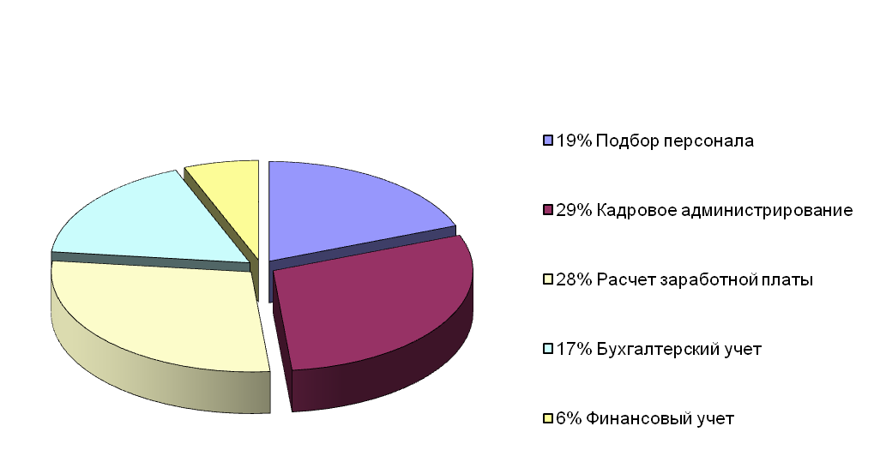
ИССЛЕДОВАНИЕ ПОРТАЛА WWW.EXECUTIVE.RU *
Какой Аутсорсинг бизнес-процессов Вы используете?
* http://e-xecutive.ru/knowledge/announcement/654530/?phrase_id=390321
Исследование проводилось в 2008 году, в первый раз.
647 респондентов приняли участие в опросе (87% Россия: 53%-Москва, 2%-СПб)

Slide 11
ИССЛЕДОВАНИЕ ПОРТАЛА WWW.EXECUTIVE.RU *
Ваши опасения при внедрении Аутсорсинга?
* http://e-xecutive.ru/knowledge/announcement/654530/?phrase_id=390321
Исследование проводилось в 2008 году, в первый раз.
647 респондентов приняли участие в опросе (87% Россия: 53%-Москва, 2%-СПб)
42% Боязнь утечки информации
31% Недостаток информации об
аутсорсинге
25% Неготовность топ-менеджмента
18% Несовершенство законодательства
13% Внутреннее сопротивление

Slide 12
ЗАЛОГ ЭФФЕКТИВНОСТИ ПЕРЕХОДА НА АУТСОРСИНГ
Понимание цели перехода на аутсорсинг
Заинтересованность в повышении прозрачности бизнес-процессов
Правильный выбор провайдера
Партнёрская работа с провайдером

Slide 13
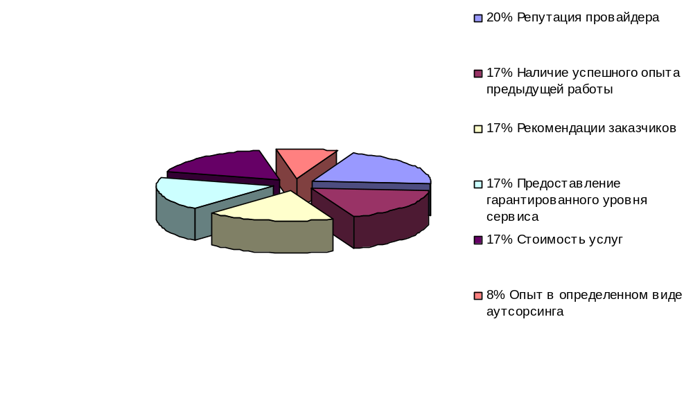
ИССЛЕДОВАНИЕ ПОРТАЛА WWW.EXECUTIVE.RU *
Что для Вас было важным при выборе провайдера?
* http://e-xecutive.ru/knowledge/announcement/654530/?phrase_id=390321
Исследование проводилось в 2008 году, в первый раз.
647 респондентов приняли участие в опросе (87% Россия: 53%-Москва, 2%-СПб)

Slide 14
ВОЗМОЖНОСТИ КАДРОВОГО АУТСОРСИНГА

Slide 15
ПРЕДЛОЖЕНИЯ АУТСОРСЕРОВ В КАДРОВОЙ СФЕРЕ
Поиск и подбор
Оценка и тестирование
Обзор заработных плат
Обучение/Тренинги
Лизинг персонала и Вывод персонала за штат
Кадровый консалтинг
Кадровое администрирование

Slide 16
КАДРОВОЕ АДМИНИСТРИРОВАНИЕ
Экспертное заключение о текущем состоянии кадрового учета, восстановление, постановка с нуля кадрового учета
Подготовка и передача пакета данных для расчета заработной платы, оформление приказов на выплаты, ведение табелей учета рабочего времени, больничных, приказов на отпуск, пр.
Обязательное оформление кадровых перемещений, изменений существенных условий труда, пр.
Ведение обязательных журналов учета кадровых документов
Оформление обязательного и добровольного медицинского страхования
Составление шаблонов кадровых документов «под заказчика»
Консалтинг по применению трудового права

Slide 17
КАДРОВОЕ АДМИНИСТРИРОВАНИЕ – МОДЕЛЬ
Сбор
данных
Контроль
данных
Клиент
Передача
данных
Провайдер
Ответы на
Вопросы сотрудников
Взаимодействие с фискальными органами
Формирование
отчетов
Создание необходимых
документов
Обработка
данных
Сервисные Процессы Провайдера
Поддержка
ПО
Мониторинг и анализ законодательства
Техническая и методологическая поддержка
Защищенная техническая инфраструктура
Регулярный аудит качества услуги

Slide 18


КЕЙС – АУТСОРСИНГ КАДРОВОГО АДМИНИСТРИРОВАНИЯ
ИТ компания
100 сотрудников в штате
Штатный
специалист
Функция
на аутсорсинге
ИЛИ

Slide 19
СРАВНЕНИЕ РАСХОДОВ КОМПАНИИ:
КАДРОВОЕ АДМИНИСТРИРОВАНИЕ
Прямые затраты | Штатный сотрудник | Аутсорсинг
Стоимость услуги по договору (не входит в ФОТ и численность) |  | 27 550
Заработная плата специалиста по кадровому администрированию | 25 000
Налоговые отчисления с ФОТ сотрудника, 26% | 6 500
Затраты на льготы, предоставляемые сотруднику (ДМС, компенсация питания, занятий спортом, пр.) | 3 150
Итого: Прямые затраты на оплату труда (иногда входит в расчет себестоимости продукции) | 34 650
Косвенные затраты
Специализированное программное обеспечение и его обновление, ПК и зарплата системного администратора, орг.техника и расходные материалы (примерно 5% от ФОТ) | 1 575
Аренда офисного помещения, освещение, охрана и пр. | 4 500
Найм, обучение, удержание работника | 1 000

Slide 20
КЕЙС –КАДРОВОЕ АДМИНИСТРИРОВАНИЕ
РЕЗУЛЬТАТЫ СРАВНЕНИЯ
ИТ компания
100 сотрудников в штате
Штатный
Специалист
41 725 рублей в месяц
Функция
на аутсорсинге
27 550 рублей в месяц
ИЛИ

Slide 21
СРАВНЕНИЕ РАСХОДОВ КОМПАНИИ:
КАДРОВОЕ АДМИНИСТРИРОВАНИЕ
Данный пример показал, что при переходе на аутсорсинг наблюдается положительный экономический эффект
Появляется возможность экономить не только на прямых, но и на косвенных затратах
Изменяется структура затрат

Slide 22
ПОЧЕМУ КОМПАНИИ ВЫБИРАЮТ АУТСОРСИНГ КАДРОВОГО АДМИНИСТРИРОВАНИЯ?
Компетенция
Повысить качество и стабильность ведения обязательных кадровых документов
Возможность получить доступ к экспертному знанию профессионального провайдера
Оптимизация рисков
Нет необходимости постоянно отслеживать изменения законодательства
Возможность исключить зависимость от «человеческого фактора» (болезнь сотрудника, увольнение в 2-х недельный срок, желание сотрудников выполнять «более творческую» работу)

Slide 23
ПОЧЕМУ КОМПАНИИ ВЫБИРАЮТ АУТСОРСИНГ КАДРОВОГО АДМИНИСТРИРОВАНИЯ ?
Конфиденциальность
Сокращение оборота конфиденциальной информации внутри компании (особенно в области зарплатной информации)
Хранение и архивирование кадровой документации
Эффективность
Сокращение необходимых изначальных капитальных вложений в оборудование рабочего места, программное обеспечение, поиск, обучение и удержание специалистов
Стандартизация политик и процедур компании

Slide 24
КОНТАКТЫ
Спасибо за внимание!
Ольга Васько
Директор по персоналу
Intercomp Global Services
Санкт-Петербург
Tel.: +7 (812) 740-18-60
E-mail: Olga.Wasko@intercompglobal.com
www.intercomp.ru
www.intercompglobal.com

